Slide 1
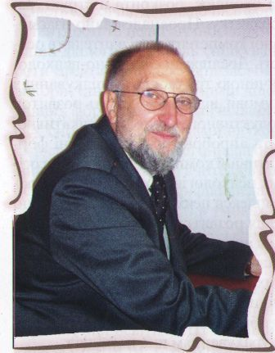
У просторі і часі
До 80-річчя
від дня народження
Миколи Костриці
2022

Slide 2
Микола Юхимович Костриця
доктор географічних наук, професор, завідувач кафедри природничо-математичних дисциплін Житомирського обласного інституту післядипломної педагогічної освіти, президент Житомирського науково-краєзнавчого товариства дослідників Волині, голова обласних організацій Українського географічного товариства та Всеукраїнської екологічної Ліги, член Національної спілки журналістів України
відомий біограф Житомирщини, організатор краєзнавчого руху в Україні, член правління і почесний член Всеукраїнської спілки краєзнавців

Slide 3
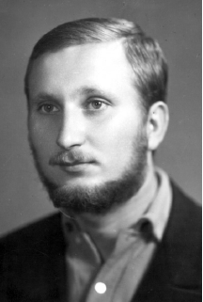
Микола Юхимович народився 20 вересня 1942 року в родині житомирських службовців. У 1961 році став студентом географічного факультету Київського державного (нині – Національного) університету імені Т. Г. Шевченка. Отримавши диплом про вищу освіту, у серпні 1966 року Микола Костриця прибув на роботу вчителем до села Хижники Старокостянтинівського району на Хмельниччині. Працював вчителем, викладачем у вищих навчальних закладах Житомира, Києва, завідувачем кабінету географії Київського обласного та Центрального інституту удосконалення вчителів, з 1999 року – завідувач кафедри Житомирського обласного інституту післядипломної педагогічної освіти.

Slide 4
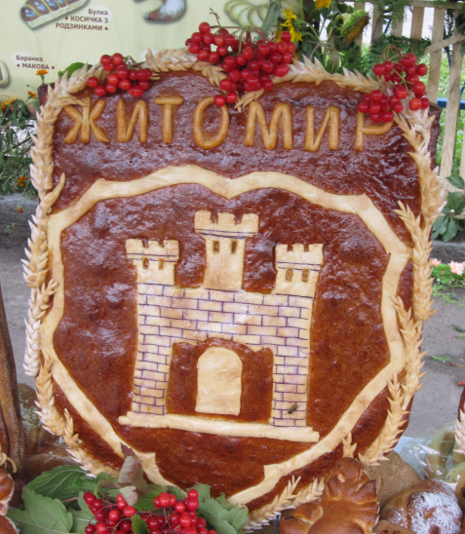
Важке повоєнне дитинство та юність проминули в затишному Путятинському провулку рідного міста. Саме тут він пізнає світ, перші таємниці минулого Житомира і його околиць. Микола навчався у місцевій середній школі № 14, дуже захоплювався спортом, особливо футболом. Під впливом батька Юхима Кузьмовича, який мав чималу власну бібліотеку і цікавився краєзнавством, Микола не був байдужим до історії, до пам’яток старовини, красивих пейзажів рідного міста і Волині, а завдяки вчителю географії Михайлу Золотову визначив свій фах в галузі географії.

Slide 5
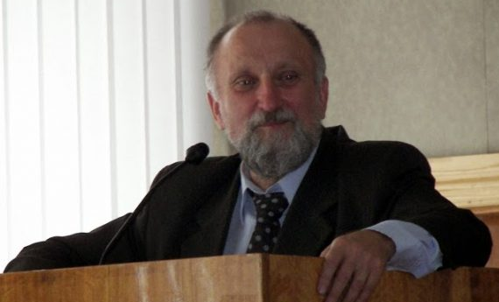
Наприкінці свого вчителювання на Хмельниччині Миколу Кострицю призвали на строкову військову службу, після завершення якої у 1971 році він повертається до рідного Житомира. Упродовж цього часу Микола Юхимович працює до 1973 року вчителем географії у школі № 32, з 1973 – методистом обласної дитячої екскурсійно-туристичної станції. Він проводить чималу роботу по організації туристсько-краєзнавчої роботи в освітянських закладах, розробляє туристські маршрути, путівник, методичні рекомендації. На сторінках республіканської і обласної періодики регулярно з’являються його краєзнавчі матеріали.

Slide 6
У 1976 році Микола Костриця вступає до аспірантури Київського державного педагогічного інституту (нині Національного педагогічного університету імені Михайла Драгоманова). Молодого науковця запрошують на роботу до столичного обласного інституту вдосконалення вчителів, згодом він стає завідувачем кабінету географії Центрального інституту вдосконалення вчителів Міністерства освіти України.

Slide 7
У 1986 році Микола Юхимович знову повертається до Житомира. Тут він працює методистом, старшим викладачем, з травня 1990 року – доцентом кафедри суспільних дисциплін, згодом – завідувачем кафедри природничо-математичних дисциплін обласного інституту удосконалення учителів (з 2000 року – Житомирський обласний інститут післядипломної педагогічної освіти).

Slide 8
Микола Юхимович виступив одним із ініціаторів відродження у 1990 році Житомирського науково-краєзнавчого товариства дослідників Волині, яке діяло в регіоні у 1900-1920 роках, обраний його віце-президентом, а з 1993 року – президентом і відповідальним редактором наукових праць Товариства «Велика Волинь». Працюючи президентом Товариства дослідників Волині, Микола Костриця одночасно стояв біля витоків заснування у 1990 році Всеукраїнської спілки краєзнавців. Багато років успішно очолює Житомирський обласний відділ Українського географічного товариства, входить до його Вченої ради, є членом ученої ради Центру дослідження історії Поділля Інституту історії України НАН України при Кам’янець-Подільському державному університеті, дійсним членом зарубіжного Українського історичного товариства імені Михайла Грушевського (штат Огайо, США), географічної секції Наукового товариства імені Шевченка у Львові.

Slide 9
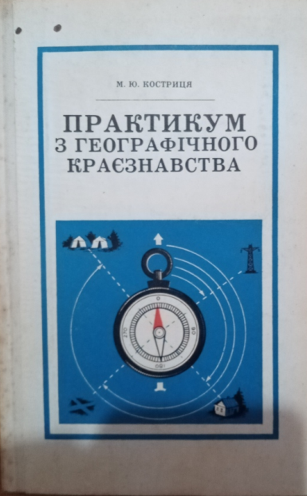
Миколі Костриці належить чимала заслуга в розвитку та вдосконаленні географічної освіти в Україні. Цій проблематиці були присвячені книги
"Практикум з географічного краєзнавства" (1979)
"Туристсько-краєзнавча робота в школі" (1985)
"Туристський похід вихідного дня" (1989)

Slide 10
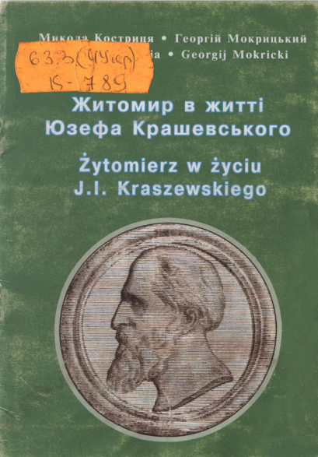
Праці Костриці про відомих краян

Slide 11
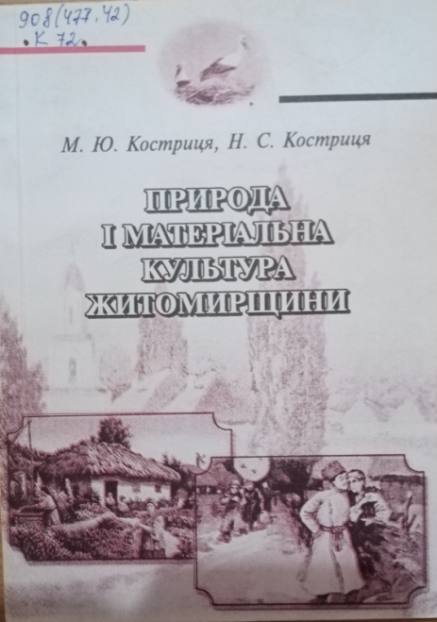
Житомирщина у працях миколи Костриці

Slide 12
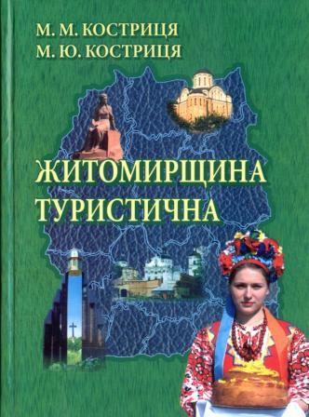

Slide 13
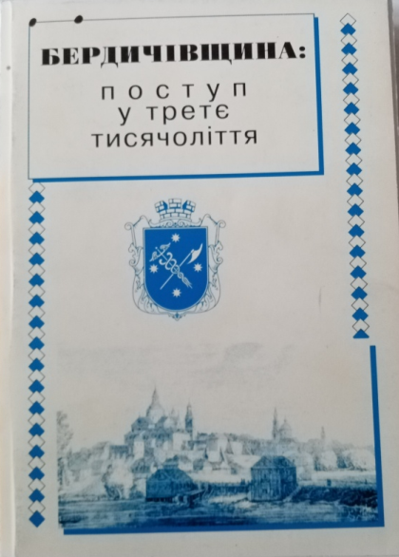
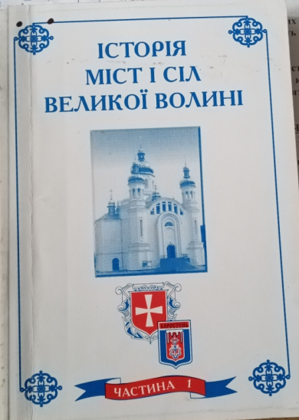
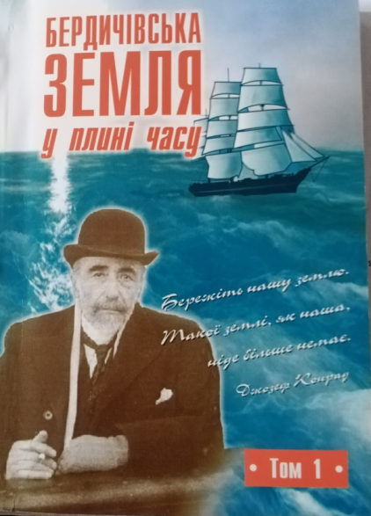
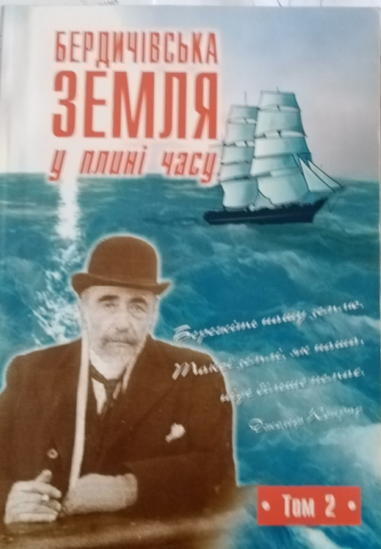
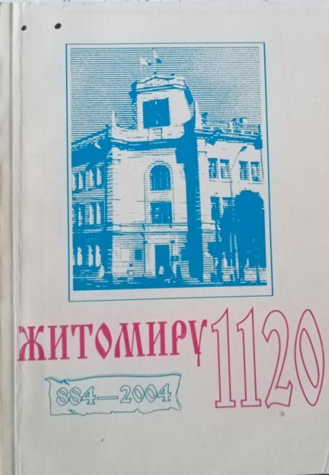
Книги під редакцією миколи костриці

Slide 14
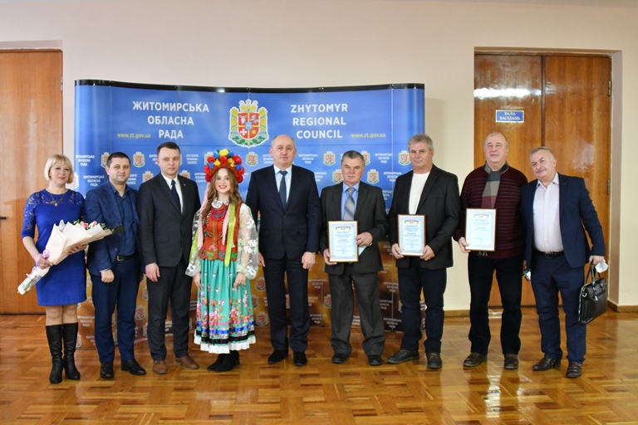
Житомирська обласна краєзнавча премія імені Миколи Костриці
Премія засновується обласною радою та присуджується щороку на конкурсній основі громадянам Житомирської області, зокрема, учням загальноосвітніх шкіл і студентам вищих навчальних закладів, за кращі науково-дослідницькі, науково-популяризаторські роботи з питань історії, культури та природи Житомирщини, а також музейним установам, працівникам музейних установ за особистий внесок у розвиток музейної справи.
Урочисте вручення дипломів лауреатам Житомирської обласної краєзнавчої премії
ім. Миколи Костриці 2020 р.

Slide 15
Загалом за 50 років наполегливої праці в царині науки та освіти М. Ю. Костриця опублікував близько 1500 наукових і науково-популярних праць, в тому числі 80 монографій, посібників, підручників, атласів для вищої і загальноосвітніх шкіл.
Він зумів об'єднати розрізненні краєзнавчі осередки Житомирщини, Рівненщини, Поділля, Тернопільщини, скоординувати їх діяльність у загальному руслі дослідження Волино-Подільського регіону і став організатором проведення понад трьох десятків міжнародних і всеукраїнських науково-краєзнавчих конференцій.
Незважаючи на високі регалії і посади, Микола Юхимович, до останнього був доброзичливим, товариським і мудрим наставником як для колег, так і для своєї родини.

Slide 16
Міста – як люди. У кожного своє обличчя, своя неповторність, своя доля.
Бережіть нашу землю.
Такої землі, як наша,
ніде більше немає.
Джозеф Конрад

